Slide 1
Introduction
(1a) Introduction générale
(1b) Introduction à SAP @ ULg
Version du 4 novembre 2015

Slide 2
(1a) Introduction générale

Slide 3
Des workflows…
Simples… mais plus complexes que ce qui se faisait sous Aleph
car finis et aboutis
Factures !
étape SAP à intégrer
Interfaçage en cours
Pour bien les maîtriser :
Régularité
Les acquéreurs sporadiques (« en soutien ») pourraient avoir plus de difficultés
Systématique
Cohérence dans le travail -> risque d’erreur et de perte de temps
Pour TOUTES les ressources documentaires acquises par/pour le RB : livres, ebooks, périodiques, ejournals, BDD, cartes, archives en ligne, débours…
Les dons et visas des ouvrages n’ont pas besoin de passer par les Acquisitions (les périodiques bien, cf. traitement au niveau RM Print Serials)

Slide 4
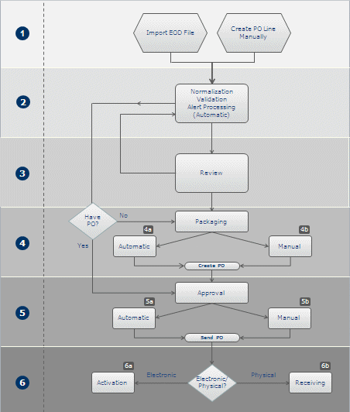
Workflow Achat dans Alma

Slide 5
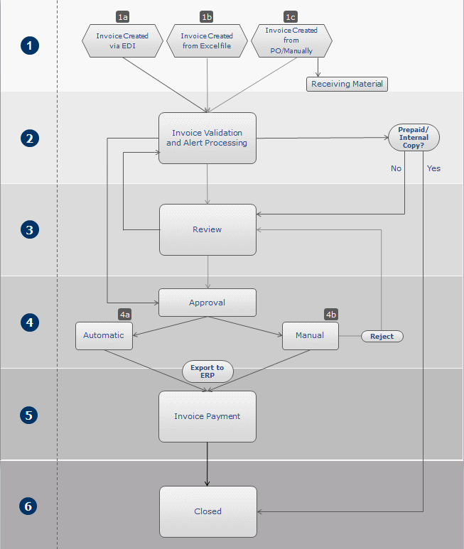
Workflow Facturation dans Alma

Slide 6
Plus simple avec : les EDI
Protocole EDI (Échange de Données Informatisé)
L’EDI remplace les lettres, les fax et les courriels.
Même si une commande est envoyée par e-mail, il y a toujours une opération manuelle par la suite côté fournisseur →
traitement de la commande ralenti
risques d’erreurs possibles
Au contraire, avec l’EDI, les commandes/factures peuvent être transmises directement vers l’application appropriée du destinataire (par exemple, le système de gestion des commandes) et le traitement commence ainsi immédiatement.
plus rapide
moins d’opérations manuelles
moins de risques d’erreurs
Alma & EDI :
OK pour Baker & Taylor, Coutts (ingramcontent), Dawson, Harrassowitz, YBP et Ebsco.
En phase de test chez Dawson.

Slide 7
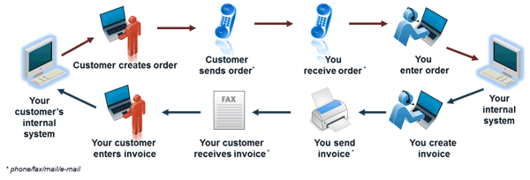
Plus simple avec : les EDI
Processus manuel
Processus EDI

Slide 8
Plus simple avec : l’EOD
EOD = Embedded Order Data
Les fichiers EOD contiennent
des données bibliographiques
l’inventaire (physique ou électronique)
des données de commande (lignes de commande préconstruites)
Ils sont
fournis par le fournisseur
chargés dans Alma par des routines (profil d’import)
Vidéo : Importing Bibliographic Records with Embedded Order Data
Intéressant si regroupement de commandes chez des fournisseurs importants

Slide 9
Plus simple aussi si…
On parvient à un interfaçage poussé avec SAP
Il y a une réelle concentration du travail dans quelques Acq Departments

Slide 10
Cadre
La TF Acq fournit un cadre de travail
Ce cadre n’est pas figé :
Évolution d’Alma
Expérience des acquéreurs et SE sur Alma
→ retour vers la TF Acq
Évolution des interfaçages
…
Mais le cadre doit être respecté !
Évolution en concertation avec les acteurs

Slide 11
Contenu de la formation
Présentations PowerPoint
Introduction
1a) Introduction générale
1b) Introduction à SAP @ ULg
Infrastructure
2a) Vendors
2b) Funds & Ledgers
Purchase
Receiving
Invoicing
Exercices dans Alma Sandbox
Avec un login personnel

Slide 12
Public cible
Acquéreurs
Secrétaire exécutives
Rôles Acquéreurs | Rôles Secrétaires exécutives
Invoice Operator Purchasing Manager Purchasing Operator Purchasing Operator Extended Receiving Operator Selector | Profil Global | Profil Fiscal
 | Fiscal Period Manager Fund Manager Invoice Manager Invoice Operator Invoice Operator Extended Ledger Manager Purchasing Manager Purchasing Operator Purchasing Operator Extended Receiving Operator Selector Vendor Manager | Fiscal Period Manager Fund Manager Invoice Manager Invoice Operator Invoice Operator Extended Ledger Manager Selector Vendor Manager
Nombre estimé à l’origine : +/- 15 personnes pour l’ensemble du Réseau

Slide 13
Vocabulaire
EDI = Electronic Data Interchange = Échange de Données Électroniques
EOD = Embedded Order Data = Données de commande intégrées
ERP = Enterprise Resource Planning = Progiciel de gestion intégré (à l’ULg = SAP)
Funds = Fonds, budget = OTP
Ledger = Registre, grand livre de comptes
PO line = Purchase Order line = Ligne de commande
PO = Purchase Order = Commande (1 PO = 1 bon de commande)
Packaging = Rassemblement (de plusieurs PO Lines pour former une PO)
Standing Order = Ordre permanent
VAT = TVA

Slide 14
(1b) Introduction à SAP @ ULg
(Systems, Applications and Products for data processing)
= Système de gestion centralisé budgétaire et comptable

Slide 15
SAP - Principes de base
Obligation depuis 2002 de passer toutes les opérations comptables via SAP.
Systématisation et uniformisation des bons de commande : tout achat doit faire l’objet d’une création de bon de commande dans le système de gestion. Le bon de commande envoyé au fournisseur doit porter le N° officiel de la commande SAP.
Notion de réception de biens ou services
Centralisation de l’encodage auprès des secrétaires exécutifs de toutes les fonctions liées aux achats au sein du département (bon de commande, réception, validation des factures…)
En principe, seules les notes de débours et les notes de frais peuvent être directement saisies en comptabilité générale, sans passer par un bon de commande
Contrôle automatique des disponibilités budgétaires pour tous les projets
Factures centralisées et scannées
Pas d’approbation formelle sur les factures dans la plupart des cas.

Slide 16
SAP - Principes de base
Commandes
Notes:
Achats :
Le secrétaire exécutif introduit les commandes :
- < à 8.500 € HTVA : il transmet le bon de commande au fournisseur. Toutefois, il sera toujours nécessaire d'avoir au moins une offre écrite pour toute commande comprise entre 1.250 € et 8.500 €. Cette offre devra pouvoir être produite à première demande.
- > à 8.500 € HTVA : le dossier est géré par le Service des Engagements. Il transmet les trois offres au Service des Engagements.

Slide 17
SAP – Principes de bases
Notes:
Règles générales en matière de commande applicables à l’Ulg.

Slide 18
SAP – Principes de bases
Réception
Facturation
Le secrétaire exécutif :
assure le suivi des bons de commande,
centralise les bordereaux de réception,
assure la réception des marchandises dans SAP,
réconcilie (justifie) les éventuelles différences entre les bons de commande, les bordereaux de réception et les factures,
Et valide celles-ci si elles sont bloquées par le système.

Slide 19
SAP - Interface
Zone de commande, réception, justification et validation
Zone de consultation des comptes
et reporting

Slide 20
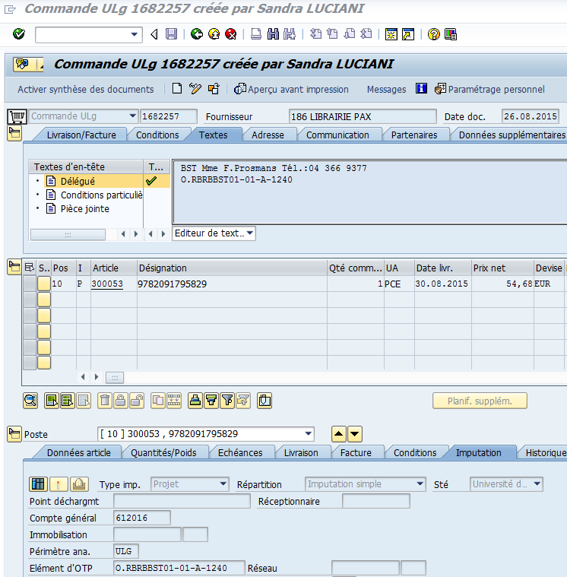
SAP Concordance ALMA

Slide 21
SAP Concordance ALMA
Notes:
Principe de base :
Systématisation et uniformisation des bons de commande : tout achat doit faire l’objet d’une création de bon de commande dans le système SAP.
->Toute facture relative à une commande qui ne mentionnerait pas de n° de bon de commande ULg-SAP sera renvoyée au fournisseur.

Slide 22
SAP Concordance ALMA
BUDGET « O » BST
Acquisitions documentaires
Notes:
Signification des OTP commençant par :
R Conventions de recherche et OTP centralisation TVA
O Budget ordinaire
P Prestations rétribuées
S Budget social
D Dons et legs
I Investissements

Slide 23
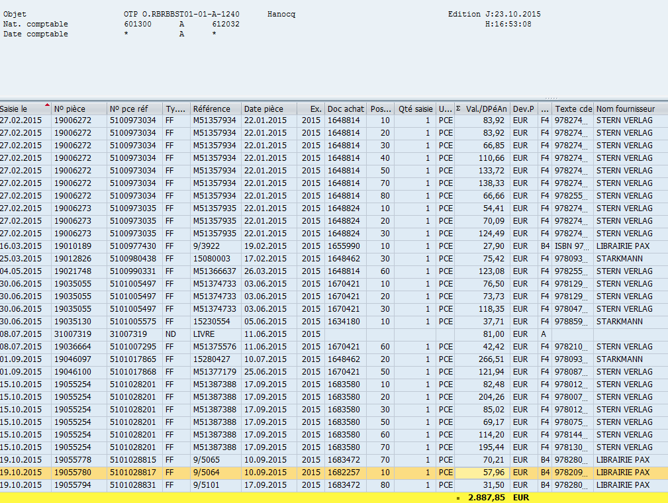
SAP Concordance ALMA
Dépenses réalisées
Validation de la facture

